Slide 1

Независимая оценка качества условий осуществления образовательной деятельности организациями, осуществляющими образовательную деятельность, расположенными на территории Свердловской области, реализующими программы дошкольного образования

Slide 2
ЦЕЛИ И ОБЪЕКТ НОК
ЦЕЛЬ НОК
Информирование участников образовательных отношений о качестве условий оказываемых обучающимся услуг и уровне организации работы по реализации образовательных программ
ОЦЕНИВАЛИСЬ
1190 образовательных учреждений Свердловской области, из них:
1151 дошкольное образовательное учреждение
26 негосударственных дошкольных образовательных учреждений
13 негосударственных организаций общего образования

Slide 3
Нормативно-правовая база для проведения НОК УООД
  Федеральный закон от 29 декабря 2012 года № 273-ФЗ «Об образовании в Российской Федерации»
  Федеральный закон от 5 декабря 2017 г. № 392-ФЗ «О внесении изменений в отдельные законодательные акты Российской Федерации по вопросам совершенствования проведения независимой оценки качества условий оказания услуг организациями в сфере культуры, охраны здоровья, образования, социального обслуживания и федеральными учреждениями медико-социальной экспертизы»
  Постановление Правительства Российской Федерации от 10 июля 2013 года № 582 «О правилах размещения на официальном сайте образовательной организации в информационно-телекоммуникационной сети «Интернет» и обновлении информации об образовательной организации»
  Постановление Правительства Российской Федерации от 31 мая 2018 года № 638 «Об утверждении Правил сбора и обобщения информации о качестве условий оказания услуг организациями в сфере культуры, охраны здоровья, образования, социального обслуживания и федеральными учреждениями медико-социальной экспертизы»;
  Приказ Минфина России от 07.05.2019 № 66н «О составе информации о результатах независимой оценки качества условий осуществления образовательной деятельности организациями, осуществляющими образовательную деятельность, условий оказания услуг организациями культуры, социального обслуживания, медицинскими организациями, федеральными учреждениями медико-социальной экспертизы, размещаемой на официальном сайте для размещения информации о государственных и муниципальных учреждениях в информационно-телекоммуникационной сети «Интернет», включая единые требования к такой информации, и порядке ее размещения, а также требованиях к качеству, удобству и простоте поиска указанной информации»
  Приказ Министерства труда и социальной защиты Российской Федерации от 31 мая 2018 г. № 344н (зарегистрирован в Минюсте России от 11 октября 2018 г. № 52409) «Об утверждении Единого порядка расчета показателей, характеризующих общие критерии оценки качества условий оказания услуг организациями в сфере культуры, охраны здоровья, образования, социального обслуживания и федеральными учреждениями медико-социальной экспертизы»

Slide 4
Нормативно-правовая база для проведения НОК УООД
  Приказ Министерства труда и социальной защиты Российской Федерации от 30 октября 2018 г. № 675н «Об утверждении Методики выявления и обобщения мнения граждан о качестве условий оказания услуг организациями в сфере культуры, охраны здоровья, образования, социального обслуживания и федеральными учреждениями медико-социальной экспертизы»
  Приказ Министерства просвещения Российской Федерации от 13 марта 2019 года № 114 «Об утверждении показателей, характеризующих общие критерии оценки качества условий осуществления образовательной деятельности организациями, осуществляющими образовательную деятельность по основным общеобразовательным программам, образовательным программам среднего профессионального образования, основным программам профессионального обучения, дополнительным общеобразовательным программам»
  Приказ Федеральной службы по надзору в сфере образования и науки от 29.05.2014 № 785 «Об утверждении требований к структуре официального сайта образовательной организации в информационно-телекоммуникационной сети «Интернет» и формату представления на нем информации»;
  Методические рекомендации (Примеры) расчета показателей, характеризующих общие критерии оценки качества условий оказания услуг организациями в сфере культуры, охраны здоровья, образования, социального обслуживания и федеральными учреждениями медико-социальной экспертизы (основная часть и приложения), в редакции от 15 августа 2019 г., подготовленными Министерством труда и социальной защиты РФ в целях реализации Федерального закона от 5 декабря 2017 г. № 392-ФЗ «О внесении изменений в отдельные законодательные акты Российской Федерации по вопросам совершенствования проведения независимой оценки качества условий оказания услуг организациями в сфере культуры, охраны здоровья, образования, социального обслуживания и федеральными учреждениями медико-социальной экспертизы»
  Закон Свердловской области от 15.07.2013 №78-ОЗ «Об образовании Свердловской области»

Slide 5
МЕТОДОЛОГИЯ
ТЕХНОЛОГИЯ
  Аудит информации об образовательной организации, размещенной на общедоступных ресурсах (стенды в помещении организации, официальный сайт, сайт bus.gov.ru)
  Аудит условий осуществления образовательной деятельности
  Сбор оценок получателей услуг/ их законных представителей о качестве условий осуществления образовательной деятельности

Slide 6
Методология
КРИТЕРИИ НОК
  Критерий 1. «Открытость и доступность информации об образовательной организации»
  Критерий 2. «Комфортность условий предоставления услуг»
  Критерий 3. «Доступность услуг для инвалидов»
  Критерий 4. «Доброжелательность, вежливость работников образовательной организации»
  Критерий 5. «Удовлетворенность условиями оказания услуг»

Slide 7
технология
ПОРТАЛ НОК
Для аккумулирования всех оценок по НОК и обеспечения возможности отслеживания хода независимой оценки разработан специальный портал:
независимаяоценкакачества.рф
На портале получатель услуг/ законный представитель может выбрать удобный для себя способ перехода на анкету НОК:
          перейти по ссылке
          отсканировав QR-код
Руководителям оцениваемых учреждений и членам Общественного совета предоставлен доступ в личный кабинет портала для отслеживания текущих результатов НОК

Slide 8
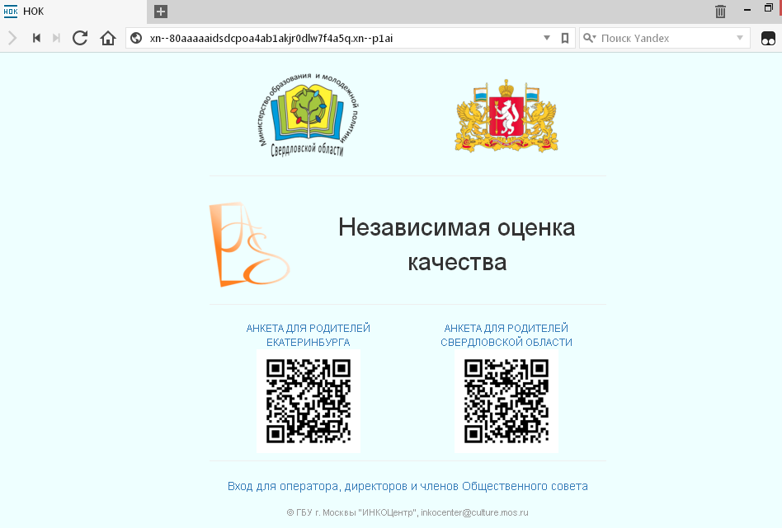
Технология. ПОРТАЛ НОК
независимаяоценкакачества.рф

Slide 9
Информационная поддержка нок
РОЛИК СОЦИАЛЬНОЙ РЕКЛАМЫ
  3 версии ТВ-ролика – 60’, 30’, 15’
  Популярная в регионе медиа-персона
  Размещение:
      «Областное телевидение» (2 выхода), прайм-тайм
      Социальные сети: YouTube, Инстаграм, Вконтакте, Одноклассники, Facebook
СЮЖЕТЫ НА ТВ
  Размещение: «4 канал» 12 и 19 ноября в 20:00, «Областное телевидение» 15 и 21 ноября в 19:00
РАДИОРОЛИК
  Размещение (12 выходов):
      Радиостанция «Пилот FM», «Русское радио» и «Европа плюс»

Slide 10


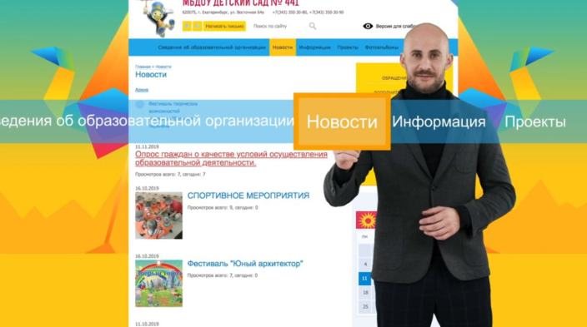
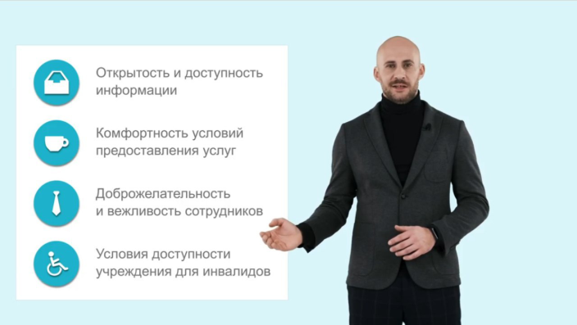
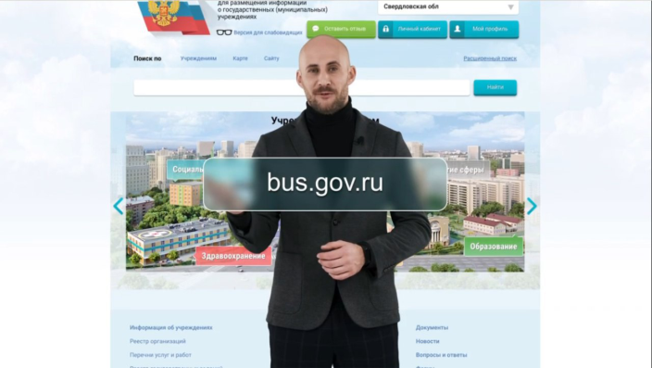
Информационная поддержка нок. РОЛИК

Slide 11
Информационная поддержка нок
ПУБЛИКАЦИИ В СМИ
  Полные и краткие версии пресс-релизов и публикаций
  Размещение:
      Газеты: «Областная газета» и «Наша газета» (2 раза в неделю), «Вечерний Екатеринбург», «Российская газета» и «Комсомольская правда»
      Электронные СМИ и информационные порталы: oblgazeta.ru, ngzt.ru, news.rambler.ru, apiural.ru, midural.ru, све.рф, rg.ru, ural.kp.ru, minobraz.egov66.ru

Slide 12
ИТОГИ НОК УООД – 2019 СВЕРДЛОВСКАЯ ОБЛАСТЬ
НОК УООД в Свердловской области проведена в период с 11.11.19 по 05.12.19
196 762 родителя/ законного представителя воспитанников
оценили образовательные учреждения

Slide 13
ИТОГИ НОК УООД – 2019
ШКАЛА ОЦЕНКИ ИТОГОВОГО РЕЗУЛЬТАТА
Уровень | Балл | Цвет
ОТЛИЧНО | 81-100
ХОРОШО | 61-80
УДОВЛЕТВОРИТЕЛЬНО | 40-60
НИЖЕ СРЕДНЕГО | 20-39
НЕУДОВЛЕТВОРИТЕЛЬНО | 0-19

Slide 14
ИТОГИ НОК УООД – 2019
ИТОГОВЫЕ БАЛЛЫ

Slide 15
ИТОГИ НОК УООД – 2019 в целом
Всего оценено 1190 организаций

Slide 16
ИТОГИ НОК УООД – 2019
ОБЩИЙ РЕЙТИНГ. ЛИДЕРЫ РЕЙТИНГА НОК. ТОП 10

Slide 17
ИТОГИ НОК УООД – 2019
ОБЩИЙ РЕЙТИНГ. 10 ПОСЛЕДНИХ ПОЗИЦИЙ РЕЙТИНГА НОК. ТОП 10

Slide 18
ИТОГИ НОК УООД – 2019
Организации дошкольного образования г.Екатеринбурга
Всего оценено 348 организаций

Slide 19
ИТОГИ НОК УООД – 2019
Дошкольные образовательные учреждения Г.екатеринбурга. ЛИДЕРЫ РЕЙТИНГА НОК. ТОП 10

Slide 20
ИТОГИ НОК УООД – 2019
Дошкольные образовательные учреждения Г.екатеринбурга. 10 ПОСЛЕДНИХ ПОЗИЦИЙ РЕЙТИНГА НОК. ТОП 10

Slide 21
ИТОГИ НОК УООД – 2019
Организации дошкольного образования, находящиеся в ведении муниципалитетов Свердловской области
Всего оценена 801 организация

Slide 22
ИТОГИ НОК УООД – 2019
Организации дошкольного образования, находящиеся в ведении муниципалитетов Свердловской области. ЛИДЕРЫ РЕЙТИНГА НОК. ТОП 10

Slide 23
ИТОГИ НОК УООД – 2019
Организации дошкольного образования, находящиеся в ведении муниципалитетов Свердловской области. 10 ПОСЛЕДНИХ ПОЗИЦИЙ РЕЙТИНГА НОК. ТОП 10

Slide 24
ИТОГИ НОК УООД – 2019
Негосударственные образовательные организации
Всего оценена 41 организация

Slide 25
ИТОГИ НОК УООД – 2019 негосударственные образовательные организации
ЛИДЕРЫ РЕЙТИНГА НОК. ТОП 10

Slide 26
ИТОГИ НОК УООД – 2019 негосударственные образовательные организации
10 ПОСЛЕДНИХ ПОЗИЦИЙ РЕЙТИНГА НОК. ТОП 10

Slide 27
ИТОГИ НОК УООД – 2019 основные замечания получателей услуг

Slide 28
ИТОГИ НОК УООД – 2019 удовлетворенность работой организации с родителями

Slide 29
ИТОГИ НОК УООД – 2019 популяризация официального сайта bus.gov.ru

Slide 30
ИТОГИ НОК УООД – 2019 основные недостатки по результатам нок уоод-2019
  Основными недостатками образовательных организаций, принявших участие в независимой оценке условий осуществления образовательной деятельности образовательными организациями Свердловской области, являются:
  Недостаточная оборудованность помещений организаций и прилегающих территорий с учетом доступности для инвалидов
  Не предоставление организациями в полной мере условий доступности, позволяющих инвалидам получать услуги наравне с другими
  Недостаточное обеспечение условий комфортности (у части организаций)
  Несоответствие информации об организации, размещенной на общедоступных ресурсах (стендах, официальном сайте), требованиям, установленным нормативно-правовыми актами (у части организаций)
  Отсутствие функционирующего официального сайта у 5 образовательных организаций (отключен за неуплату/ в связи с окончанием срока действия договора и тп),
  Ограниченный набор используемых рядом организаций способов дистанционного взаимодействия с получателями услуг (например, только телефон и электронная почта), а также отсутствие на официальном сайте информации о возможных дистанционных способах взаимодействия
  Неудовлетворенность графиком работы дошкольных учреждений (слишком раннее окончание работы)

Slide 31
ИТОГИ НОК УООД – 2019 основные недостатки по результатам нок уоод-2019 (продолжение(
  Отсутствие вежливости, доброжелательности отдельных сотрудников (как воспитателей, так и вспомогательного персонала) в части образовательных учреждений
  Недостаточный уровень организации работы с родителями (у части учреждений): отсутствие разнообразия форм работы (только редкие родительские собрания), проведение родительских собраний в рабочее время (невозможность принять в них участие для многих родителей), предоставление информации о ребенке только по запросу
  Недостаточный уровень популяризации сайта bus.gov.ru (отсутствие ссылки на bus.gov.ru с результатами НОК, отсутствие планов и отчетов по итогам НОК в 2019 году (в разделе «НОК»), отсутствие баннера, размещенного на главной странице сайта, с приглашением оставить отзыв на официальном сайте bus.gov.ru)

Slide 32
СПАСИБО ЗА ВНИМАНИЕ

Slide 33
КОНТАКТЫ
КУЛАГИН ДМИТРИЙ ВИКТОРОВИЧ
ДИРЕКТОР ПО ИССЛЕДОВАНИЯМ
«AS Holding Russia»
+7 (916) 096-71-23
rai_center@inbox.ru
независимаяоценкакачества.рф

